Slide 1
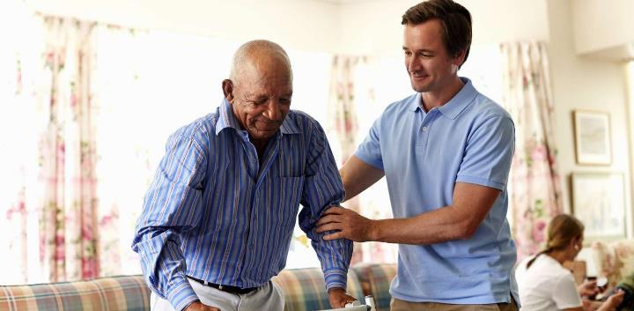
ЦЕНТРАЛНИЯТ ПРОБЛЕМ:
ЛЮБОВ ИЛИ ЕГОИЗЪМ?
Урок 2 за 13 април 2024 г

Slide 2
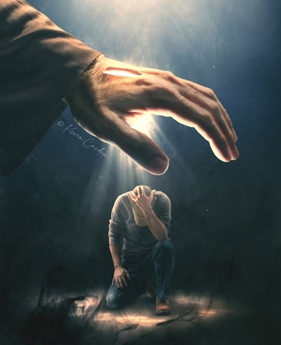
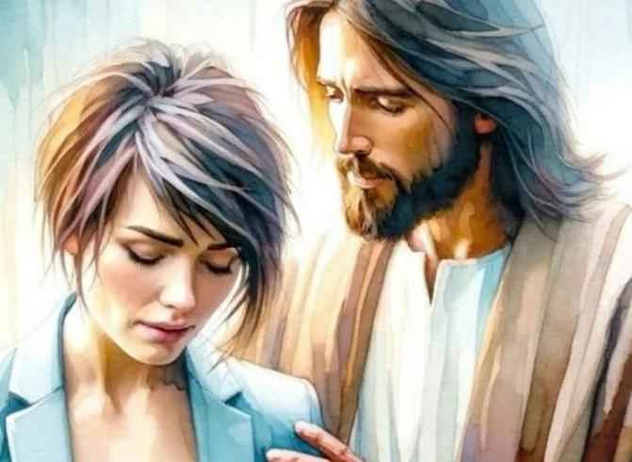
“Не бой се, защото Аз съм с тебе; не се ужасявай, защото Аз съм твой Бог; ще те укрепя, да! Ще ти помогна. Да! Ще те подкрепя с праведната Си десница” (Исая 41:10)

Slide 3
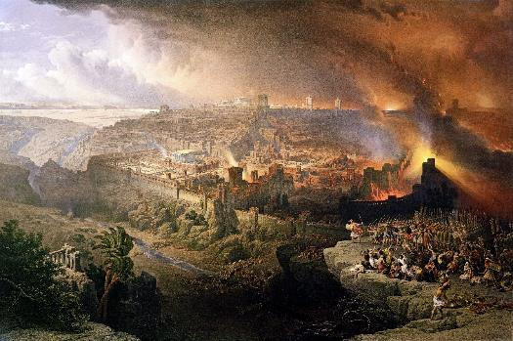
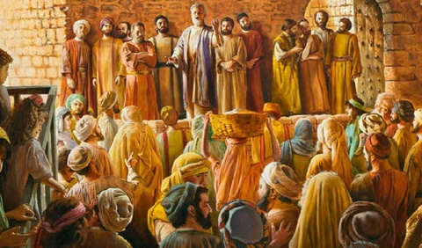
70-тата година бележи края на Израел като нация. Въпреки че Рим беше този, който опустоши Ерусалим и храма, други сили бяха въвлечени в тази война.
От една страна, Сатана подтикна Израел да отхвърли Месията и след това да поиска правото си да унищожи нацията.
От друга страна, Бог многократно предупреждаваше за последствията от отхвърлянето му; забави изпълнението на присъдата; и подготви един народ, Църквата, да вземе факлата на истината и да освети света с посланието на Божията любов.
Уроците от разрушаването на Ерусалим:
Отхвърлянето на Божията любов.
Божията грижа за своя народ.
Уроци от първите християни:
Верност в преследването.
Помагайте на нуждаещите се.
Любовта, нашият знак за идентичност.

Slide 4
ПОУКИ ОТ РАЗРУШЕНИЕТО НА ЕРУСАЛИМ

Slide 5
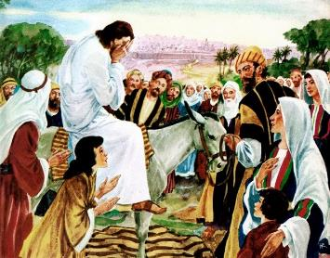
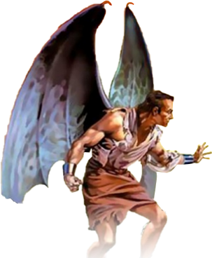
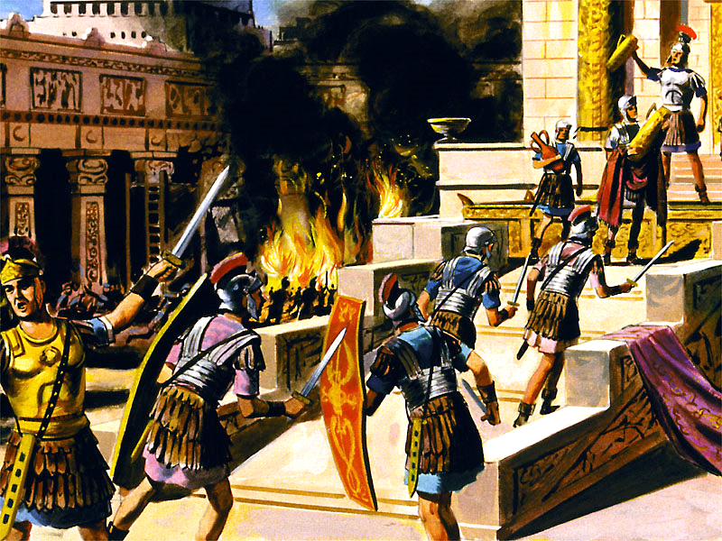
ОТХВЪРЛЯНЕТО НА БОЖИЯТА ЛЮБОВ
„Ерусалиме! Ерусалиме! ти, който избиваш пророците, и с камъни убиваш пратените до тебе, колко пъти съм искал да събера твоите чада, както кокошката прибира пилците си под крилата си, но не искахте!“ (Матей 23:37)
Исус плачеше, когато наближаваше Ерусалим (Лука 19:41-44). Той знаеше, че те ще понесат заслужените последствия от своето упорито отхвърляне на Божиите любящи призиви (Мат. 23:37).
Той се разплака, защото трагедията можеше да бъде избегната. Защото Бог ни обича толкова много, че не иска никой да умре, но всеки да има вечен живот (Йоан 5:39-40; Езек. 18:31-32).
Историята ни казва, че евреите се разбунтували през 66 г. срещу римските злоупотреби. Различните еврейски фракции се бият помежду си, докато римляните обсаждат града. През 70-та година всичко свърши. Тит разруши Ерусалим и храма. Един милион евреи загиват.
Но историята не ни казва как Сатана е подтикнал евреите към бунт, а римляните към отмъщение. Разрушаването на Ерусалим беше пряка работа на дявола. Като се отвърна от източника на живота, Израел беше оставен на милостта на враг, който търси само унищожение и смърт.

Slide 6
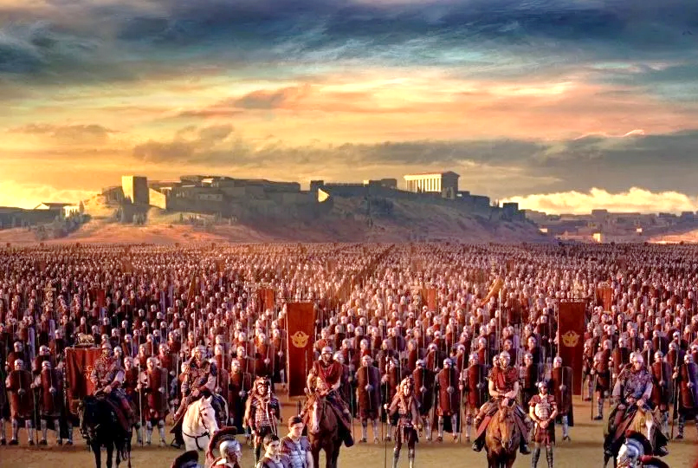
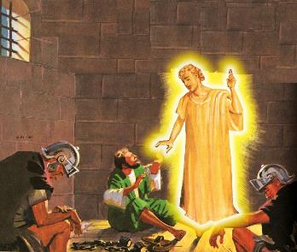
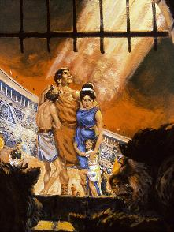
БОЖИЯТА ГРИЖА ЗА СВОЯ НАРОД
„Не бой се, защото Аз съм с тебе; не се ужасявай, защото Аз съм твой Бог; ще те укрепя, да!
Ще ти помогна. Да! Ще те подкрепя с праведната Си десница” (Исая 41:10)
В своята любов Бог даде възможност на всеки, който искаше да избегне унищожението. Той даде знак: Ерусалим е обграден от армии (Лука 21:20).
Гай Цестий Гал изпълни този знак през 66 г. Обсадата беше вдигната и водачът на зилотите Елеазар бен Симон преследва римляните и ги побеждава.
Всички, които повярваха на думите на Исус, се възползваха от този момент, когато Ерусалим беше оставен без охрана, за да избягат.
Няколко месеца по-късно Нерон изпраща Веспасиан да потуши бунта. От 67 до 70 г. обсадата е постоянна.
Бог може и иска да защити своите деца дори в най-трудните времена (Пс. 46:1; Ис. 41:10). Мнозина обаче са загубили живота си поради своята вярност към Бог (Евр. 11:35-38).
Защо едни са защитени, а други, очевидно, изоставени от Бога?

Slide 7
„Тайнственото Провидение, допускащо праведните да бъдат преследвани от ръката на безбожните, е смущавало много хора, слаби във вярата. Някои даже са готови да отхвърлят доверието си в Бога, защото Той позволява на най-подлите да преуспяват, а добрите и чистите да бъдат смазвани и мъчени от жестоката сила на хитрите и злите. “Как – питат те – може Този, Който е справедлив и милостив, и неограничен в сила, да търпи такава несправедливост и потисничество?” Това е въпрос, с който ние нямаме нищо общо. Бог ни е дал достатъчно доказателства за Своята любов и нямаме никакво основание да се съмняваме в добротата Му, тъй като не можем да разберем действието на Неговото провидение.”
Е. Г. Уайт (Великата борба, стр. 47 – англ. изд.)

Slide 8
УРОЦИ ОТ РАННИТЕ ХРИСТИЯНИ

Slide 9
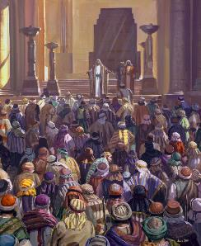
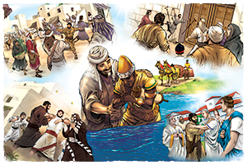
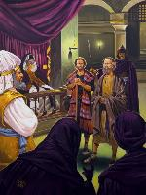
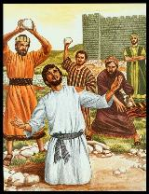
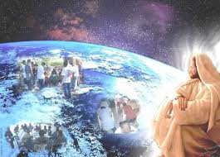
ВЯРНОСТ В ГОНЕНИЕТО
„А Савел опустошаваше църквата като влизаше във всяка къща и завличаше мъже и жени та ги предаваше в тъмница.” (Деяния 8:3)
Началото беше наистина обнадеждаващо: обръщанията наброяваха хиляди (Деяния 2:41; 4:4); вярващите проповядваха със сила (Деяния 4:31; 5:42).
Но врагът беше неспокоен. Първи заплахи (Деяния 4:17-18); след това, наказания (Деяния 5:40); накрая, смъртта (Деяния 7:59).
Поради преследването, повдигнато от Савел, учениците се разпръснаха (Деяния 8:1). Но светлината далеч не изгасна, благодарение на верността на вярващите, тя блестеше с много повече блясък в целия познат свят (Деяния 8:4; 11:19-21; Римляни 15:19; Кол. 1: 23).
Исус беше дал на Църквата си задача и силата да я изпълнява (Деяния 1:8). Никаква сила, физическа или духовна, не може да спре напредъка на благовестието (Мат. 16:18). "Ако Бог е откъм нас, кой ще бъде против нас?" (Римляни 8:31)

Slide 10
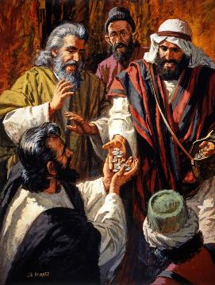
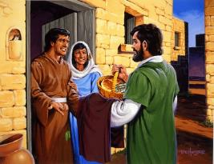
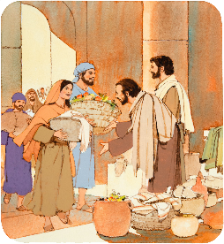
ПОМОГНЕТЕ НА НУЖДАЕЩИТЕ СЕ
„и продаваха стоката и имота си, и разпределяха парите на всички, според нуждата на всекиго.“ (Деяния 2:45)
Какъв ефект има евангелието върху ранните християни (Деяния 2:42-47)?
Те вярваха в учението на Исус
Тези, които имаха дарбата, изцеляваха болните.
Имаха всичко общо
Те споделяха каквото имаха с нуждаещите се.
Имаха публични срещи
Те имаха срещи по домовете, където празнуваха Господната вечеря
Те живееха с радост и простота на сърцето
Те славеха Бога
Като посланици на Христос те подражавали на Исус. Грижейки се за нуждите на околните, те спечелиха благоволението на целия град.
Както тогава, Църквата трябва да се характеризира с любовта на християните един към друг и със загриженост за тяхната общност.

Slide 11
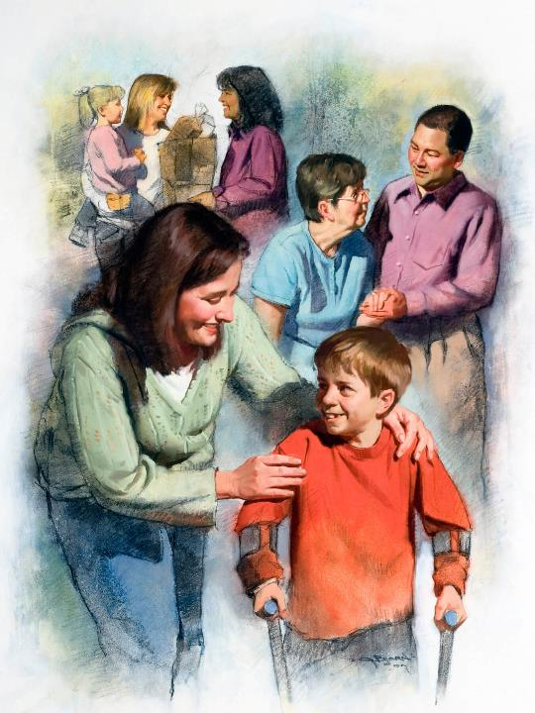
ЛЮБОВТА, НАШИЯТ ЗНАК ЗА ИДЕНТИЧНОСТ
„По това ще познаят всички, че сте Мои ученици, ако имате любов помежду си.“ (Йоан 13:35)
Всяка от страните, участващи в космическия конфликт, има свои собствени характеристики: Сатана мрази и унищожава; Бог обича и възстановява.
Последователите на една или друга партия действат по тези модели. Ако следваме Бог, ще го покажем чрез любовта, показана към другите (1 Йоан 4:20-21).
Християните от 2-ри и 3-ти век прилагат безкористната любов на практика. По време на две големи пандемии (през 160 и 265 години) те се посвещават на грижата за засегнатите, без да се съобразяват със собствената си безопасност.
Те се отдадоха от любов и донесоха полза на милиони хора. Но те не насочиха вниманието им към себе си, а към този, за когото бяха готови да дадат живота си, техния Спасител: Исус.

Slide 12
„Привилегията на всяка душа е да бъде жив канал, чрез който Бог може да съобщи на света съкровищата на Неговата благодат, неизследимото богатство на Христос. Няма нищо, което Христос да желае толкова много, освен хора, които ще представят на света Неговия Дух и характер. Нищо не е толкова необходимо на света, колкото манифестирането на любовта на Спасителя чрез хумаността. Цялото небе очаква канали, през които може да се излее светото миро, за да бъде радост и благословение за човешките сърца.”
Е. Г. Уайт (Божията невероятна благодат – Неизследими богатства, 28 юни)

